Slide 1
Tutorial: CRUD en Spring Boot con Hibernate y React

Slide 2

Java es un lenguaje sencillo y orientado a objetos, que permite el desarrollo de aplicaciones en diversas áreas, como seguridad, animación, acceso a bases de datos, aplicaciones cliente-servidor, interfaces gráficas, páginas Web interactivas y desarrollo de aplicaciones móviles, entre otras.

Slide 3

Como a la hora de crear un proyecto en Java Enterprise Edition los EJBeans eran muy complejos. Y el despliegue del proyecto era muy engorroso. Así es como nació Spring.Spring Boot es una tecnología para crear aplicaciones autocontenidas. De este modo, el equipo se puede centrar en el desarrollo a medida. Dejando a un lado la arquitectura. Es decir, se delega en Spring Boot las labores de configuración de dependencias y el despliegue del servicio de aplicaciones.

Slide 4

Spring Tools 4 es la próxima generación de herramientas Spring para su entorno de codificación favorito. Reconstruido en gran parte desde cero, proporciona soporte de clase mundial para desarrollar aplicaciones empresariales basadas en Spring.

Slide 5

MySQL es un sistema de gestión de bases de datos relacionales (RDBMS) de código abierto respaldado por Oracle y basado en el lenguaje de consulta estructurado (SQL).

Slide 6

Es un sistema de código abierto de administración de bases de datos del tipo relacional, aunque también es posible ejecutar consultas que sean no relaciones. En este sistema, las consultas relacionales se basan en SQL.

Slide 7

Visual Studio Code es un editor de codificación gratuito que nos ayuda a comenzar a codificar rápidamente. Se usa para codificar en cualquier lenguaje de programación, sin cambiar de editor. Visual Studio Code es compatible con muchos lenguajes, incluidos Python, Java, C++, JavaScript y más.

Slide 8

React te ayuda a crear interfaces de usuario interactivas de forma sencilla. Diseña vistas simples para cada estado en tu aplicación, y React se encargará de actualizar y renderizar de manera eficiente los componentes correctos cuando los datos cambien.

Slide 9

Apache Tomcat (o, sencillamente, Tomcat) es un contenedor de servlets que se puede usar para compilar y ejecutar aplicaciones web realizadas en Java. Implementa y da soporte tanto a servlets como a páginas JSP (Java Server Pages) o Java Sockets.

Slide 10
Instalación de programas

Slide 11
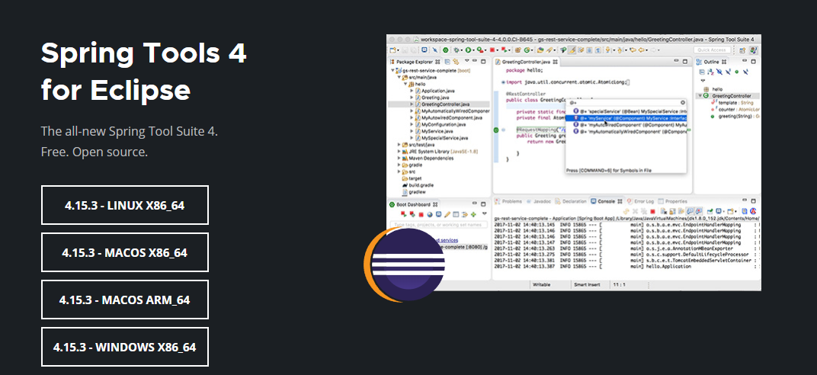
Para su descarga es necesario visitar este enlace https://spring.io/tools y descargarlo de acuerdo a su sistema operativo que tenga.

Slide 12
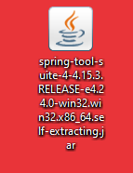
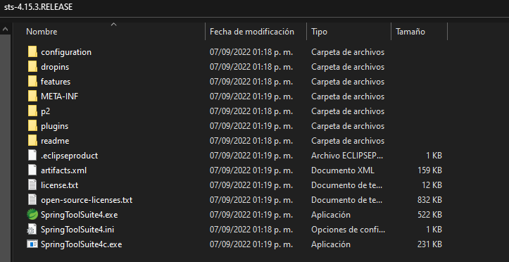
Se descargará en mi caso un archivo .JAR y ese le damos doble clic para que extraiga todo lo que tiene y creará otra carpeta con todo lo necesario para Spring boot. Abrimos la carpeta y damos doble clic en SpringToolSuite4.exr

Slide 13
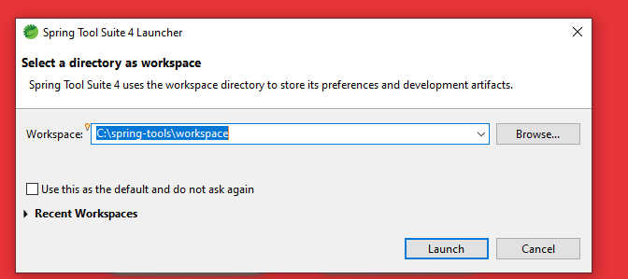
Nos pedirá que seleccionemos la carpeta para el Espacio de trabajo donde se guardarán nuestros proyectos.

Slide 14
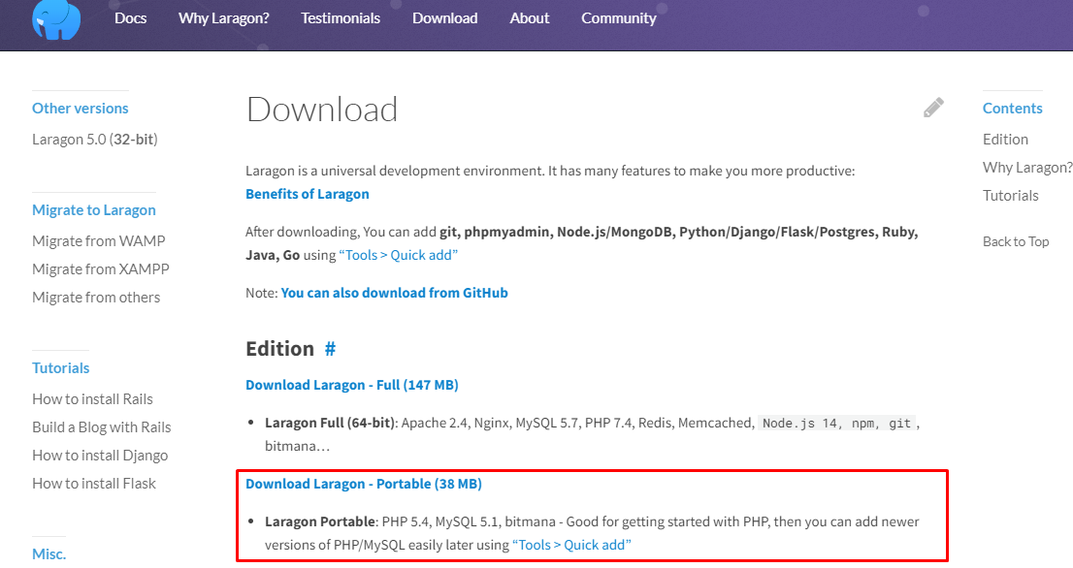
Ahora vamos a descargar la herramienta de Laragon que es un entorno de desarrollo para activar el servicio de Mysql.
Lo descargaremos entrando aquí https://laragon.org/download.html y le damos en Download Laragon - Portable

Slide 15
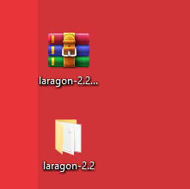
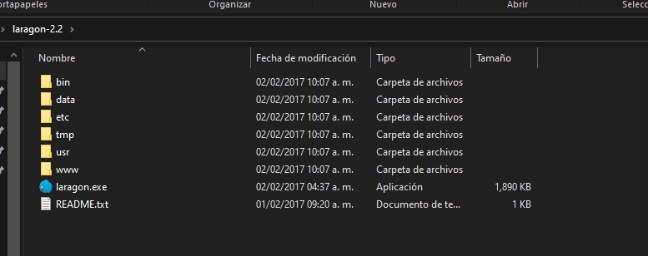
Se descargará un archivo.7z y lo extraemos a lo cual creara una carpeta con la aplicación de Laragon.exe, ese es el que ejecutaremos.

Slide 16
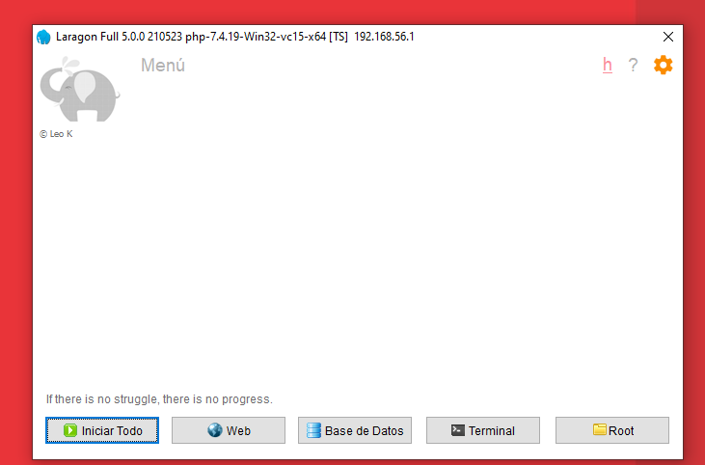
Damos clic en Iniciar Todo a lo cual esto ejecutará el servidor MySql en el puerto 3306

Slide 17
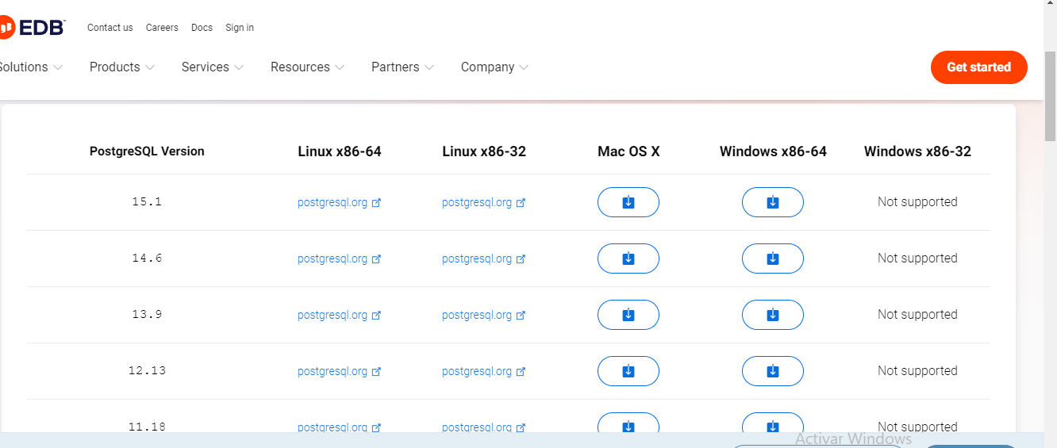
PostgreSQL
Entramos al enlace:https://www.enterprisedb.com/downloads/postgres-postgresql-downloads y descargamos el sistema operativo que deseemos.

Slide 18
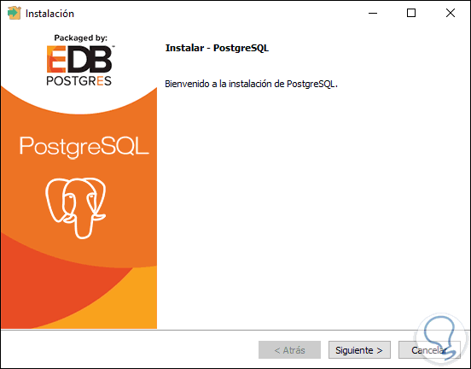
Una vez que la descarga finalice ejecutamos el archivo descargado y aparecerá lo siguiente.
Damos click en siguiente

Slide 19
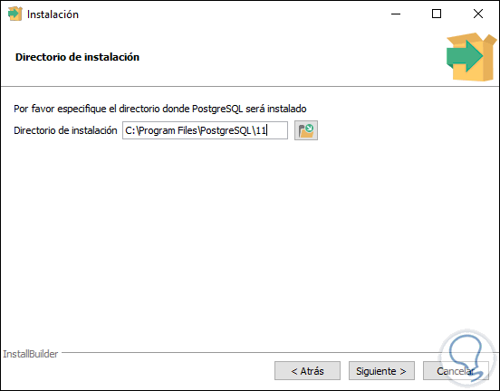
Definimos el directorio donde se va a instalar y damos click en siguiente

Slide 20
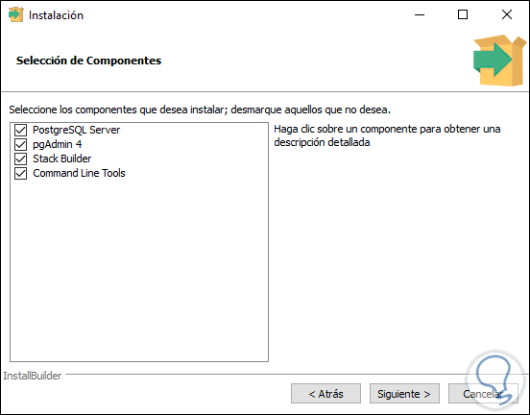
Seleccionamos qué componentes se han de instalar junto con PostgreSQL (Seleccione pgAdmin 4) y damos click en siguiente

Slide 21
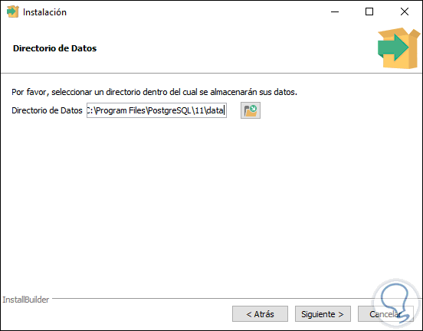
Ingresamos la ruta en donde se alojaran los datos de PostgreSQL y damos click en siguiente

Slide 22
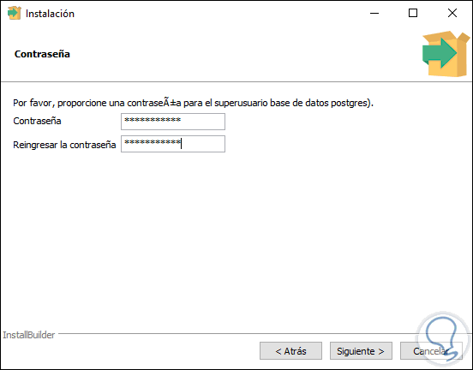
Asignamos la contraseña para el superusuario de la base de datos de PostgreSQL y damos click en siguiente

Slide 23
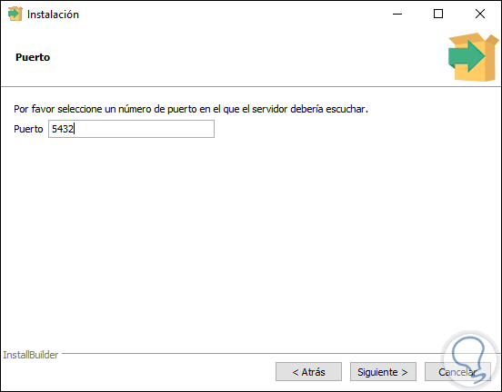
Dejamos el puerto que está por defecto damos click en siguiente

Slide 24
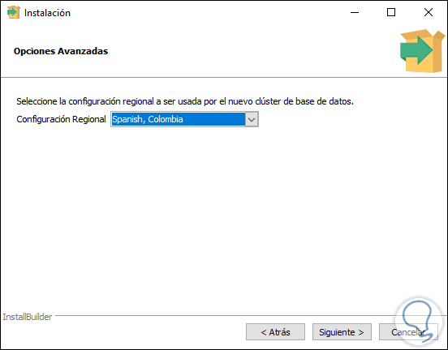
Hacemos la configuración regional y damos click en siguiente

Slide 25
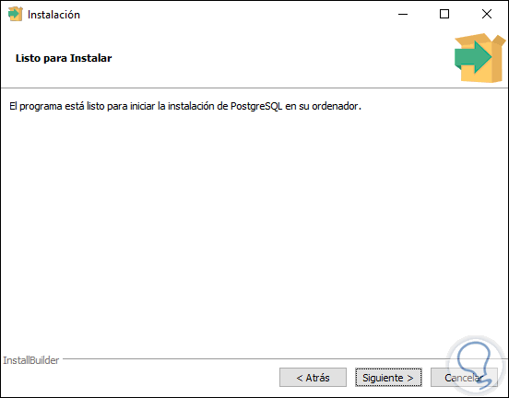
Aparecerá la siguiente ventana y damos click en siguiente

Slide 26
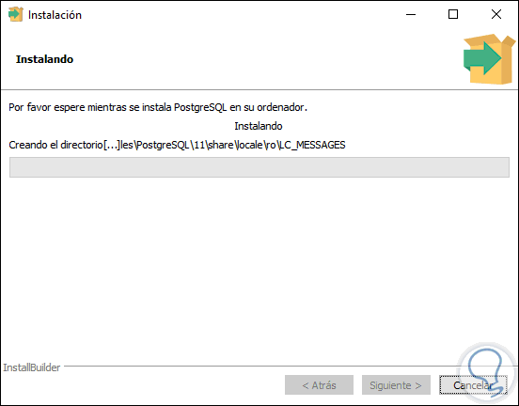
Iniciará el proceso de instalación

Slide 27
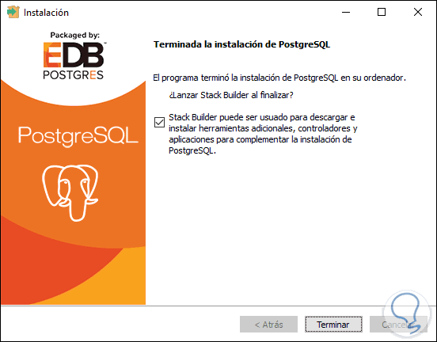
Una vez que termine aparecerá la siguiente ventana y damos click en Terminar

Slide 28
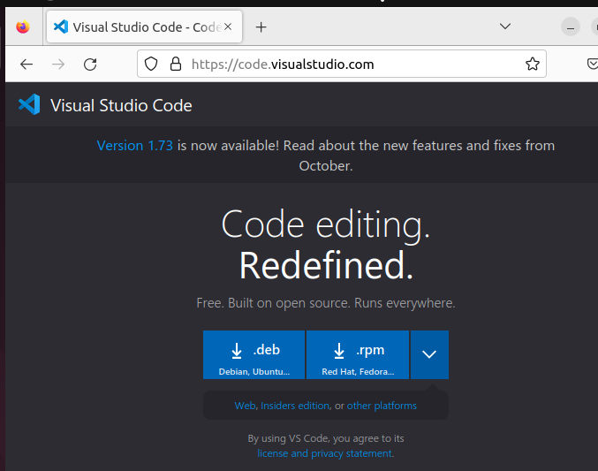
Visual Studio Code
Entramos a la página oficial y seleccionamos nuestro sistema operativo

Slide 29
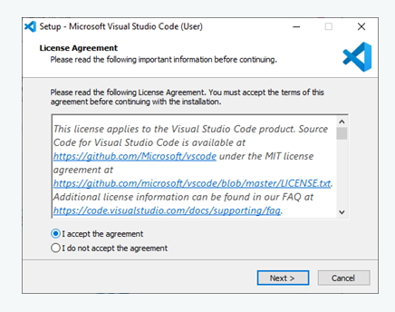
Lee y acepta el acuerdo de licencia. Haz click en next para continuar.

Slide 30
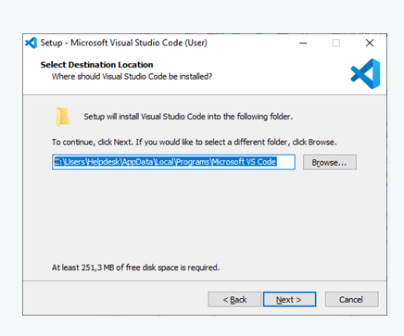
Puedes cambiar la ubicación de la carpeta de instalación o mantener la configuración predeterminada. Haz click en Next para continuar.

Slide 31
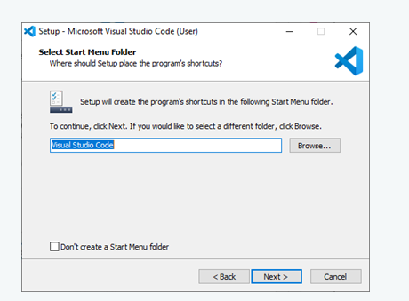
Elige si deseas cambiar el nombre de la carpeta de accesos directos en el menúInicio o si no deseas instalar accesos directos en absoluto. Haz click en Next

Slide 32
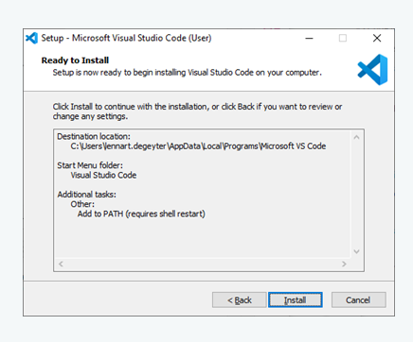
Haz click en Install para iniciar la instalación

Slide 33
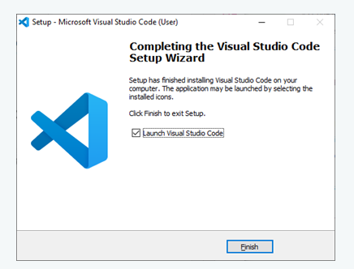
El programa está instalado y listo para usar. Haz click en finish para finalizar la instalción y lanzar el programa

Slide 34
React-node
Para instalar React en Windows usaremos el gestor de paquetes npm, que se incluye en la instalación de NodeJS.

Slide 35
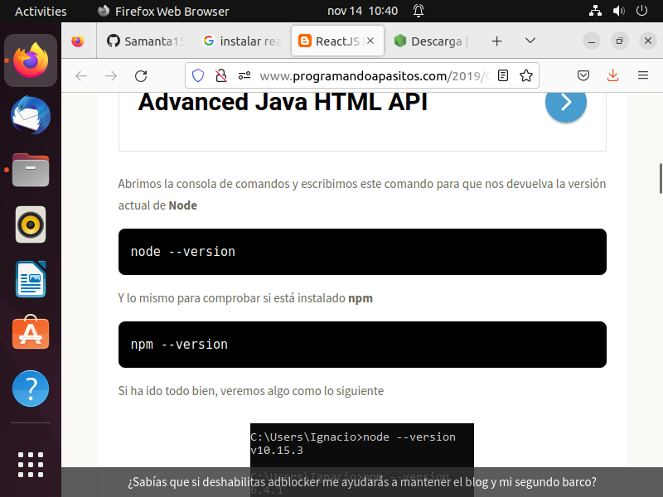
Desde la terminal de Visual Studio ejecutaremos los siguientes comandos:
Primero:
Y después

Slide 36
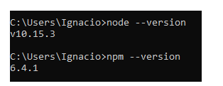
Si aparece algo de este estilo quiere decir que renemos instalados los archivos, de lo contrario procederemos a instalarlos.

Slide 37
Entramos al sitio oficial de Node (https://nodejs.org/es/download/) y descargamos la versión que pertenezca a nuestro sistema operativo.
A continuación procederemos con la creación de un proyecto en react, utilizando:
npx create-react-app nombreDeTuProyecto
Una vez que se termine de ejecutar el comando anterior ya tendriamos nuestra app lista para arrancar, lo siguiente que debemos hacer es entrar al directorio de nuestra app de la siguiente manera:
cd nombreDeTuProyecto

Slide 38
Una vez dentro del directorio de nuestro proyecto ejecutamos el siguiente código
npm start

Slide 39
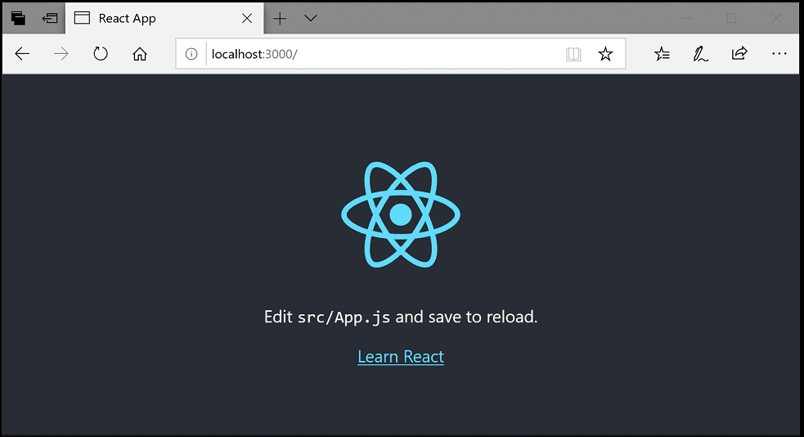
El comando anterior debería abrir automáticamente el navegador en el puerto 3000 (http://localhost/3000) con un template básico para empezar a escribir tu aplicación

Slide 40
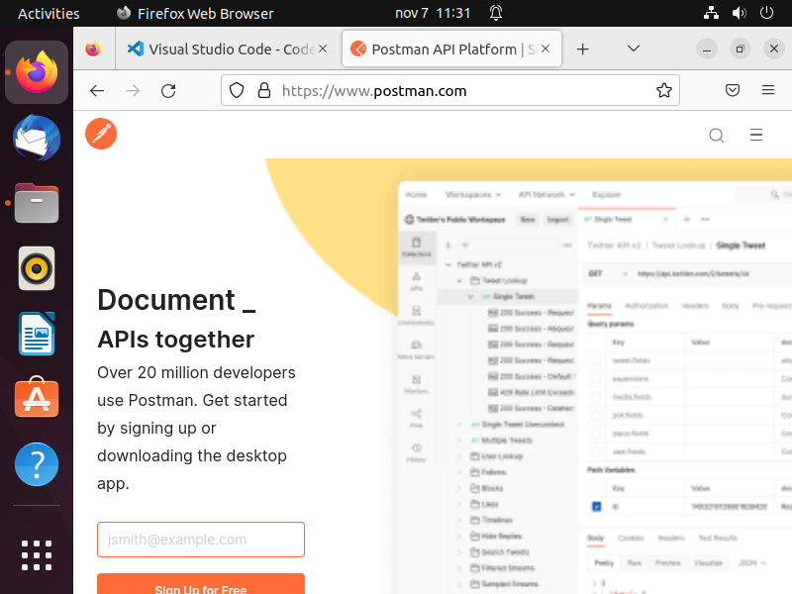

Slide 41
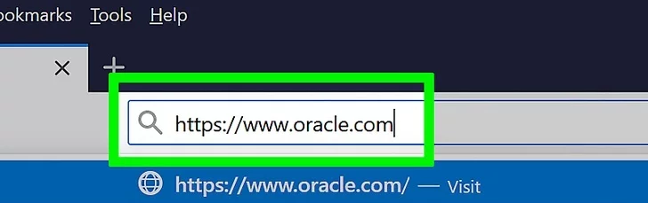
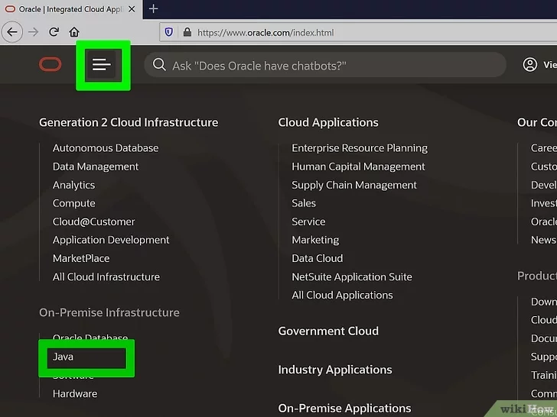
Instalar Java JDK
Ingresaremos a la página de Oracle y descargaremos Java

Slide 42
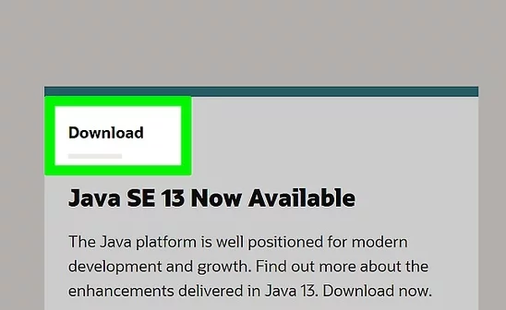
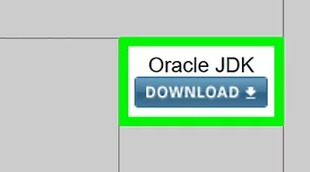
Haz clic en el botón Descargar ubicado debajo de "JDK" u "Oracle JDK". Este es un botón azul que está en el lado derecho, el cual abrirá las versiones de descarga disponibles.

Slide 43
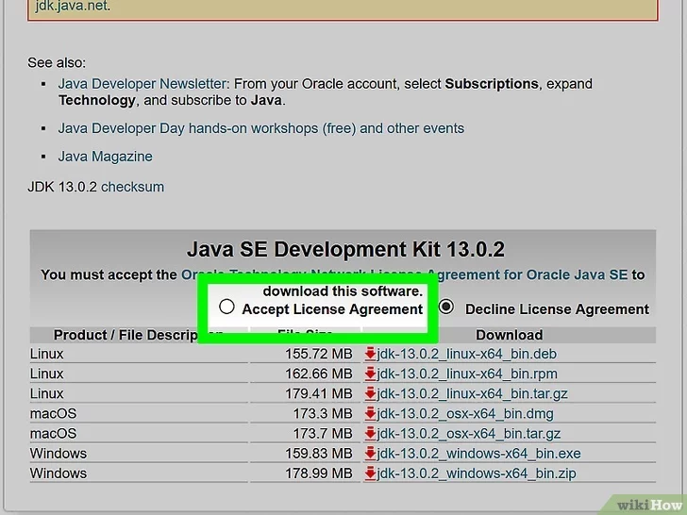
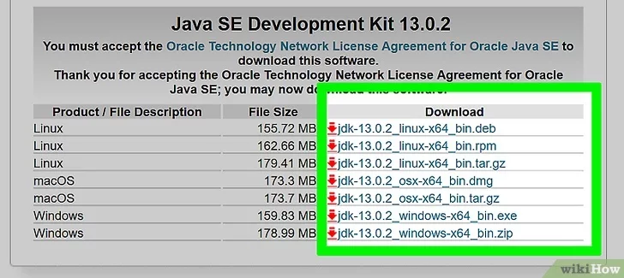
Aceptamos los términos y descargamos la versión que corresponde a nuestro sistema operativo

Slide 44
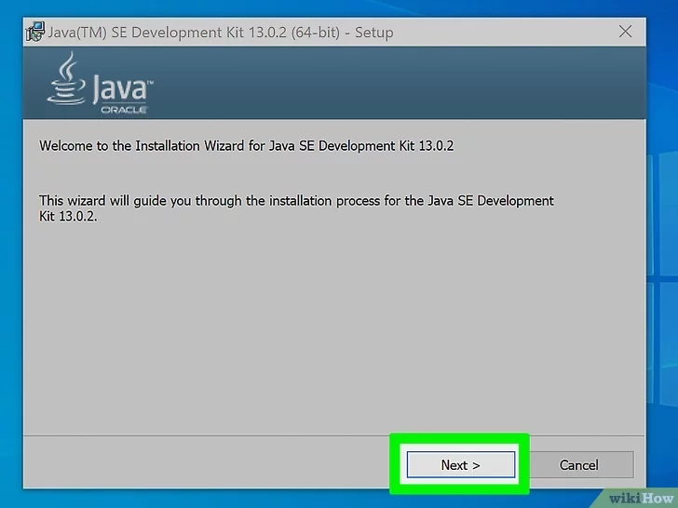
Ejecutamos el archivo como administrador y damos click en siguiente

Slide 45
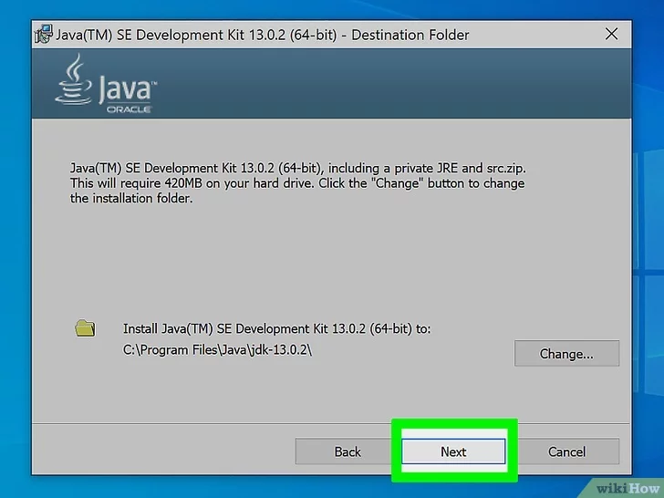
Haz click en Siguiente para confirmar la ubicación de la instalación

Slide 46
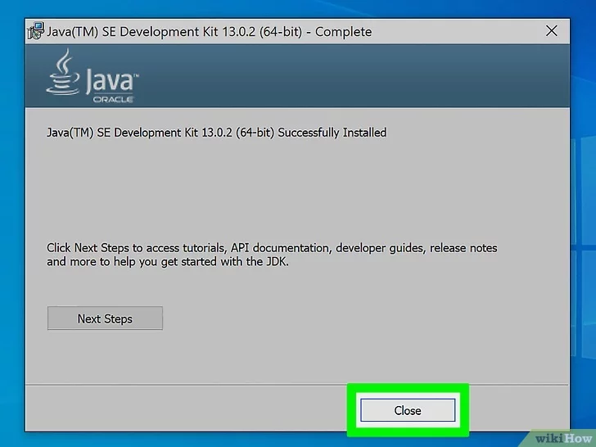
Haz click en Siguiente para confirmar la ubicación de la instalación

Slide 47
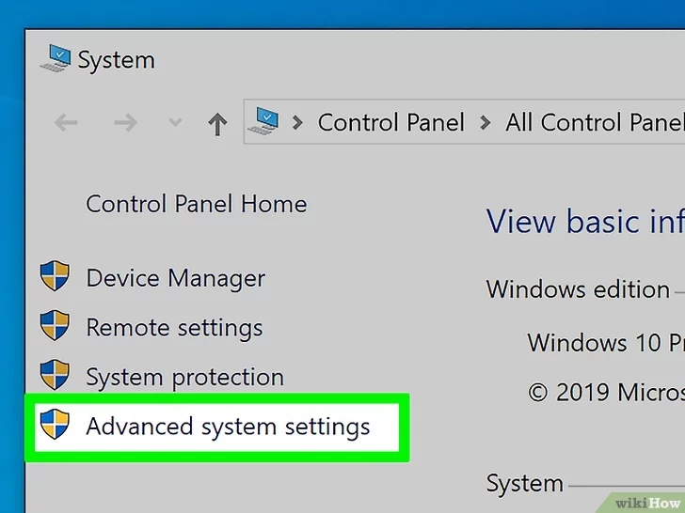
Configurar las variables de entorno
Abrimos el panel de control y abrimos la configuración avanzada

Slide 48
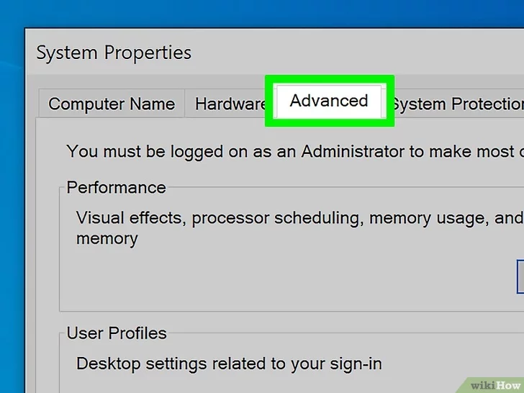
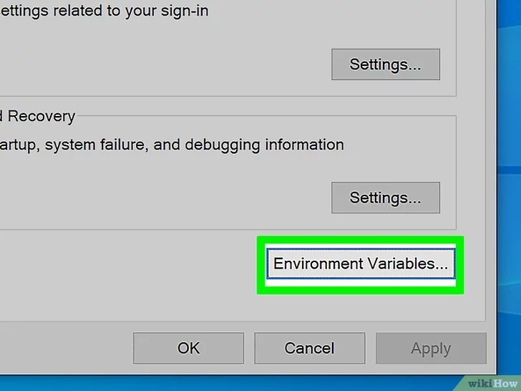
Hacemos click en la pestaña Opciones avanzadas y damos click en variables de entorno

Slide 49
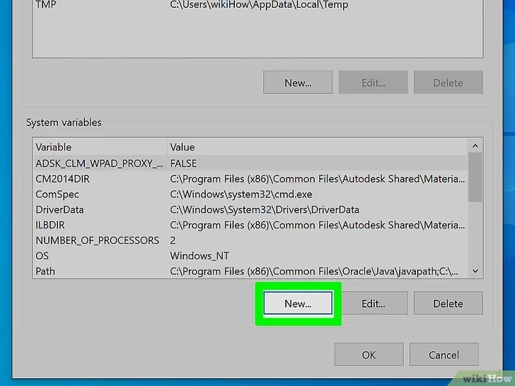
Hacemos click en el botón “Nueva” que está debajo de la sección "Variables del sistema".

Slide 50
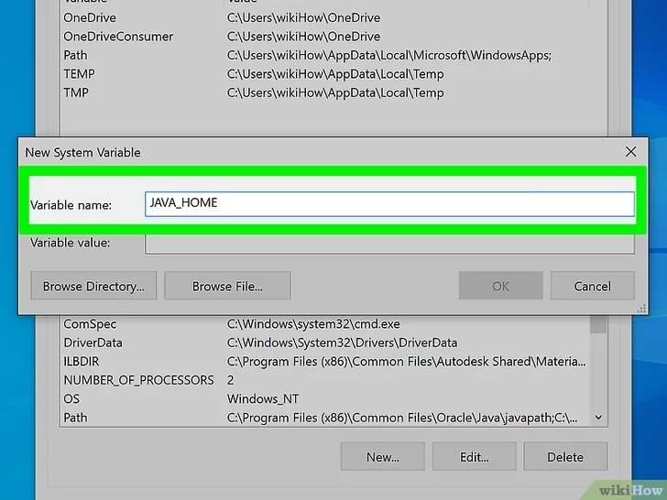
Hacemos click en el botón “Nueva” que está debajo de la sección "Variables del sistema".

Slide 51
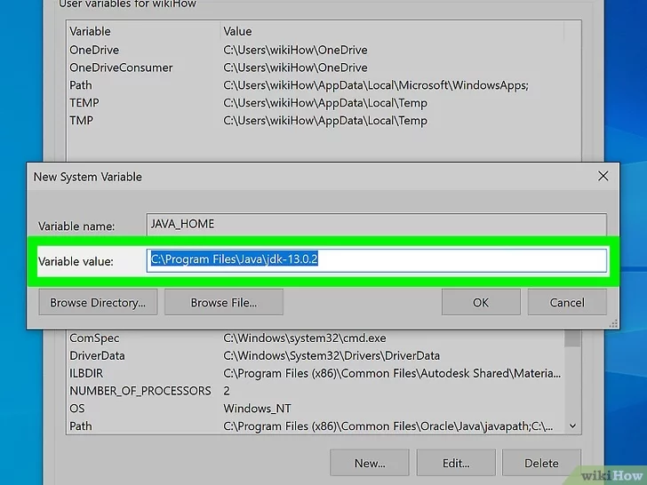
Pega el directorio donde se encuentra java en "Valor de la variable"

Slide 52
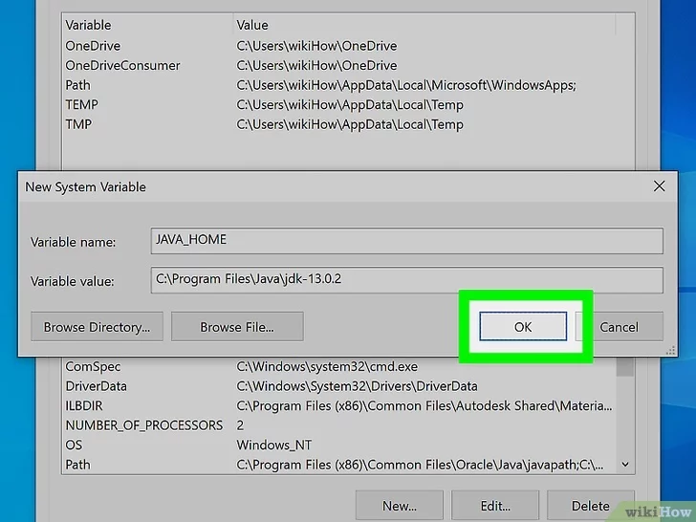
Damos click en Ok

Slide 53
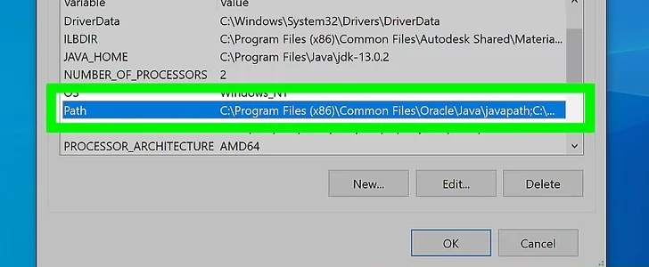
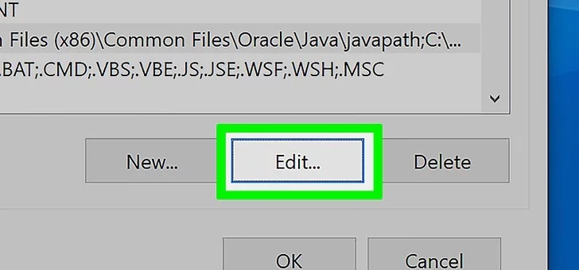
Selecciona Path en la sección "Variables del sistema"
Damos click en Editar

Slide 54
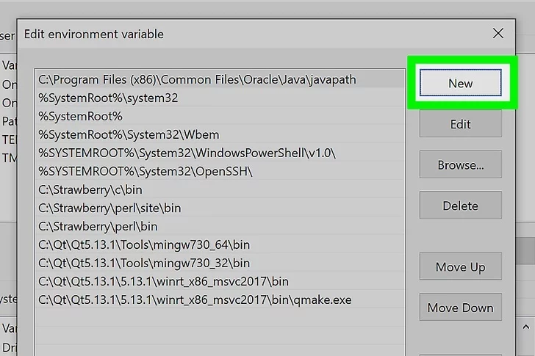
Haz clic en Nuevo en el nuevo cuadro de diálogo.

Slide 55
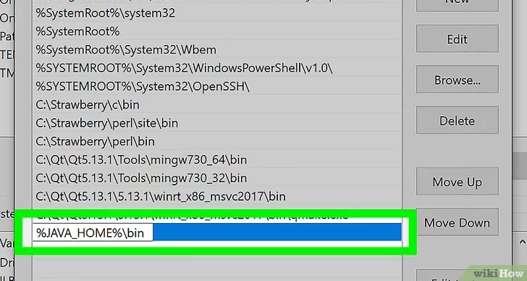
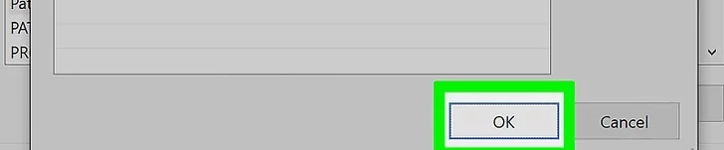
Escribe %JAVA_HOME%\bin en el campo de la nueva entrada
Damos click en Ok

Slide 56


Damos click en Ok
Damos click en Ok

Slide 57

Abre el sitio web de Tomcat en tu navegador de internet.

Slide 58

Selecciona la versión de Tomcat que quieras descargar

Slide 59

Selecciona la distribución que se adecue a tu sistema operativo

Slide 60

Ejecutamos el archivo como administrador y damos click en siguiente

Slide 61

Aceptamos los terminos y condiciones

Slide 62

Seleccionamos el tipo de tomcat que queremos descargar

Slide 63

Hacemos click en siguiente

Slide 64

Dejamos la configuración predeterminada

Slide 65

Hacemos click en siguiente

Slide 66


Seleccionamos la carpeta jre que está en la carpeta de Java y damos click en Ok

Slide 67


Damos click en siguiente y después en instalar

Slide 68

Damos click en finish

Slide 69

Para asegurarnos de que Tomcat está funiconando en algún navegador ingresamos a la ruta: localhost/8080 y deberá aparecernos una interfaz como la siguiente

Slide 70
Postman
Entramos a la página oficial y seleccionamos nuestro sistema operativo

Slide 71

Crear un usuario en Postman

Slide 72


Slide 73

Creando un nuevo proyecto
Damos click en:
- File
-New
-Spring Starter Project

Slide 74
Primero, ¿Qué es Hibernate?
Hibernate es un Framework que agiliza la relación entre la aplicación y la base de datos. Para poder aprender a utilizarlo es necesario contar con los conocimientos básicos de base de datos y SQL así como manejar el lenguaje Java.

Slide 75
Ventajas y desventajas
Ventajas:
Nos permite desarrollar mucho mas rápido.
Permite trabajar con la base de datos por medio de entidades en vez de Querys.
Nos ofrece un paradigma 100% orientado a objetos.
Elimina errores en tiempo de ejecución.
Mejora el mantenimiento del software.
Desventajas:
No ofrece toda la funcionalidad que ofrecería tirar consultas nativas.
El performance es mucho mas bajo que realizar las consultas por JBDC.
Puede representar una curva de aprendizaje mas grande.

Slide 76

Agregando las dependencias
La inyección de dependencias es un patrón de diseño que tiene como objetivo tomar la responsabilidad de crear las instancias de las clases que otro objeto necesita y suministrárselo para que esta clase los pueda utilizar.
La dependencia Spring Boot Data JPA incluye a Hibernate
Para conectar con MySQL escogemos la dependencia MySQL Driver y para conectar con PostgreSQL escogemos la dependencia PostgreSQL Driver

Slide 77

Creando un nuevo proyecto
En Name colocas el nombre que quieres ponerle a tu proyecto, dejamos lo demás predeterminado y le damos en siguiente

Slide 78

Creando un nuevo proyecto
Damos click en: Finish.

Slide 79

Para poder crear los archivos HTML instalaremos thymeleaf:
Damos click en Help:
- Después en: Eclipse Marketplaces

Slide 80

Se abrirá una nueva ventana, en el buscador pondremos “thymealeaf”:
Damos click en Install

Slide 81

Creando la base de datos
En MySQL creamos la base de datos con la siguiente línea de código

Slide 82

Conectar con la base de datos: MySQL
Enlazamos Spring boot a nuestra base de datos con el siguiente código

Slide 83

Conectar con la base de datos: PostgreSQL
Enlazamos Spring boot a nuestra base de datos con el siguiente código

Slide 84

Creando un nuevo proyecto
En src/main/java damos click izquierdo, selecccionamos New y posterior a eso seleccionamos Package

Slide 85

Colocamos el nombre con la extensión: com.nombre

Slide 86

En el package damos click derecho, seleccionamos New y después Class

Slide 87

Colocamos el nombre que queramos y damos click en finish

Slide 88

Definimos nuestras variables

Slide 89

Generamos los Getters and Setters: Damos click derecho, después en Source y por último en Getters and Setters

Slide 90

Damos click en Select All y después en Generate

Slide 91
Generamos los constructores: Damos click derecho, después en Source y por último en Generate Constructor using Fields

Slide 92

Damos click en Select All y después en Generate

Slide 93

En el package damos click derecho, seleccionamos New y después Class

Slide 94
Para crear la aplicación basada en archivos HTML
Crearemos nuestro controllador, por lo tanto el archivo deberá llamarse: NombreController

Slide 95

Definimos las acciones que queramos que haga nuestro CRUD, en este caso:
- Listar
- Guardar
- Editar
- Eliminar
Colocamos el siguiente código

Slide 96


Slide 97

En el package damos click derecho, seleccionamos New y después Interface

Slide 98

Colocamos el siguiente código para crear nuestra interfase

Slide 99

En src/main/resources/templates damos click derecho, seleccionamos New y seleccionamos other

Slide 100

Seleccionamos HTML File y damos click en next

Slide 101

Colocamos en nombre de nuestro archivo y damos click en finish

Slide 102

De https://getbootstrap.com/docs/5.2/getting-started/introduction/
descargaremos una plantilla de cómo queremos que luzca la ventana principal de nuestro sistema

Slide 103

Agregamos las funciones de nuestras tablas, listar y agregar un nuevo dato

Slide 104
En src/main/resources/templates damos click derecho, seleccionamos New y seleccionamos other

Slide 105
Seleccionamos HTML File y damos click en next

Slide 106
Colocamos en nombre de nuestro archivo y damos click en finish

Slide 107

Para agregar un nuevo “almacen”, en el archivo HTML pondremos todas las variables que debe tener el nuevo almacen como se muestra en el código
Esta parte es muy importante ya que nos permitirá editar nuestros datos asociados a un id

Slide 108


Slide 109
En src/main/resources/templates damos click derecho, seleccionamos New y seleccionamos other

Slide 110
Seleccionamos HTML File y damos click en next

Slide 111
Colocamos en nombre de nuestro archivo y damos click en finish

Slide 112

Para listar un nuevo “almacen”, en el archivo HTML pondremos todas las variables que debe tener la lista de almacenes como se muestra en el código

Slide 113

Aquí entran las funciones de editar y eliminar

Slide 114

Resultado final
Dependiendo de las tablas que creemos la aplicación debería lucir así

